Slide 1




CHỦ ĐỀ
Những sắc màu thiên nhiên
LUYỆN TỪ VÀ CÂU
MỞ RỘNG VỐN TỪ VỀ CÁC HIỆN TƯỢNG TỰ NHIÊN
CÂU CẢM, CÂU KHIẾN

Slide 2



1. Xếp các từ dưới đây vào nhóm thích hợp:
mưa
nóng
gió
xối xả
mát rượi
nắng
bão
lũ
hạn hán
lạnh
nứt nẻ
chói chang
Từ ngữ chỉ hiện tượng tự nhiên | Từ ngữ chỉ đặc điểm
M: mưa | M: lạnh

Slide 3
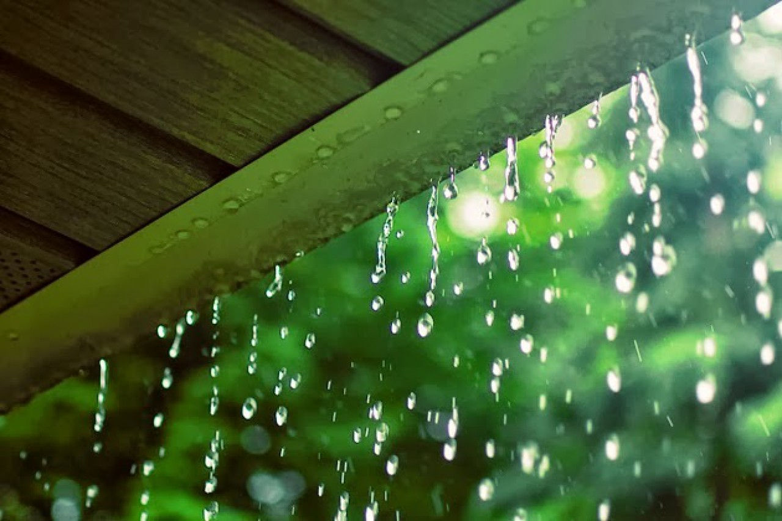
2. Ghép thẻ chữ để gọi tên các loại mưa và gió
phùn
mưa
rào
mùa đông bắc
gió
bóng mây
heo may

Slide 4

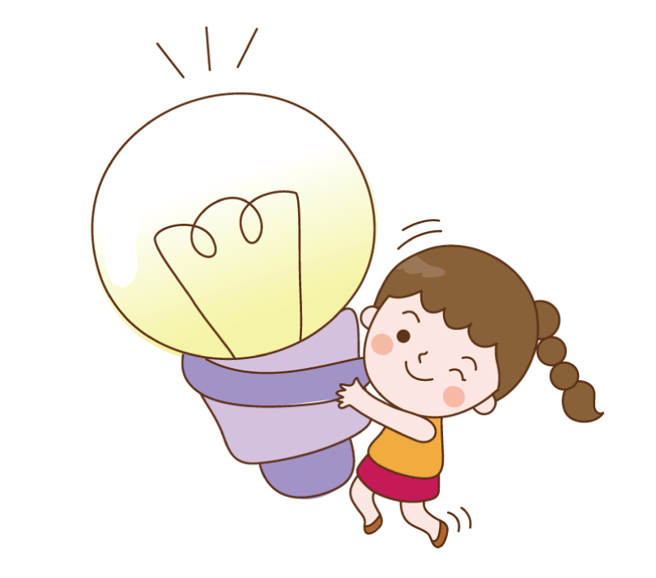
3. Xếp các câu dưới đây vào kiểu câu thích hợp.
Sắp mưa rồi, con cất quần áo đi!
Hãy đội mũ khi ra ngoài trời nắng!
Trời ơi! Nóng quá!
Gió thổi mát quá!
Câu cảm
Câu khiến

Slide 5
3. Xếp các câu dưới đây vào kiểu câu thích hợp.
Câu cảm
Câu khiến
Sắp mưa rồi, con cất quần áo đi!
Gió thổi mát quá!
Hãy đội mũ khi ra ngoài trời nắng!
Trời ơi! Nóng quá!

Slide 6
GHI NHỚ
1. Dấu hiệu để nhận biết câu cảm là gì?
👉 Là câu văn bộc lộ cảm xúc, thường có từ “quá, ôi,..” và kết thúc bằng dấu “!”
2. Dấu hiệu nhận biết câu khiến là gì?
👉 Là câu văn nêu yêu cầu đề nghị và thường có các từ “hãy, đừng, chớ” và kết thúc bằng dấu “!

